Slide 1
하이브리드 클라우드를 통한 어플리케이션 배포
K-Digital Training
에티버스
Team 1조 FHAA
이준 / 이호진 / 임선우 / 임승준

Slide 2
01 프로젝트 개요
02 프로젝트 설계 및 팀 구성
Contents
03 프로젝트 진행
04 프로젝트 결과 및 개선사항
05 자체 평가 의견
06 appendix

Slide 3
01
프로젝트 개요
프로젝트 목적
프로젝트 기대효과
프로젝트 일정

Slide 4
프로젝트 목적
01
프로젝트 개요
Public Cloud, Private Cloud와 같이 서로 다른 환경에서 어플리케이션 실행
Openshift 설치를 통해 Container 기반 개발 환경 구성
부하에 따라 서비스 실행하는 Node 개수 조절(Auto scaling)
코드로 인프라 구성(IaC)
OCP ACM을 통해 동시에 어플리케이션 배포
글로벌 로드밸런서 생성
1. 프로젝트 목적
2. 프로젝트 기대효과
3. 프로젝트 일정

Slide 5
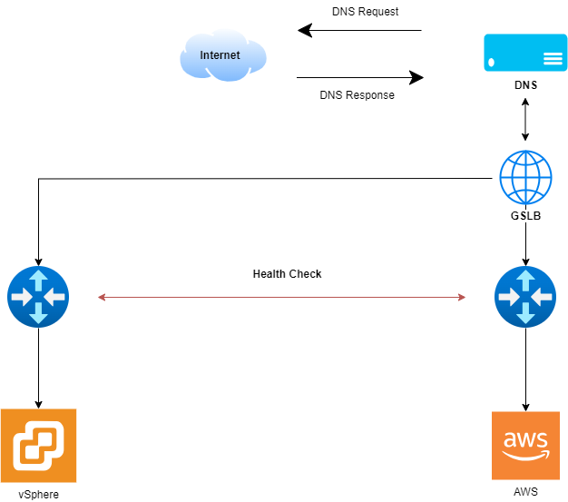
프로젝트 기대효과
01
프로젝트 개요
다수의 사용자로 인해 과부하가 올 경우, 트래픽 분산을 통한 부하 감소
1. 프로젝트 목적
2. 프로젝트 기대효과
3. 프로젝트 일정

Slide 6
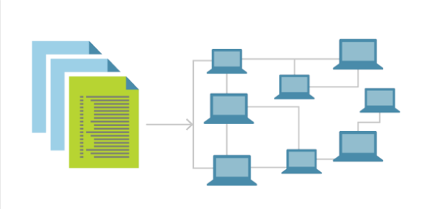
프로젝트 기대효과
01
프로젝트 개요
IaC로 인한 비용절감, 배포 속도 향상, 인프라에 반복성과 확장성 부여
1. 프로젝트 목적
2. 프로젝트 기대효과
3. 프로젝트 일정

Slide 7
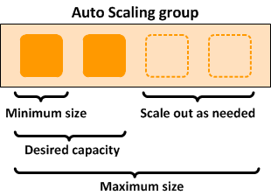
프로젝트 기대효과
01
프로젝트 개요
Autoscaling을 통한 내결함성, 가용성, 비용 절감
1. 프로젝트 목적
2. 프로젝트 기대효과
3. 프로젝트 일정

Slide 8




프로젝트 일정
01
프로젝트 개요
설계
프로젝트 구성, 웹 어플리케이션 주제 선정
1. 프로젝트 목적
2. 프로젝트 기대효과
3. 프로젝트 일정
2023 / 05 / 25
~
2023 / 05 / 26

Slide 9
프로젝트 일정
01
프로젝트 개요
개발
웹 어플리케이션 개발 및 인프라 구성
1. 프로젝트 목적
2. 프로젝트 기대효과
3. 프로젝트 일정
2023 / 05 / 29
~
2023 / 06 / 18

Slide 10
프로젝트 일정
01
프로젝트 개요
병합
AWS Infra + vSphere Infra + Web app
1. 프로젝트 목적
2. 프로젝트 기대효과
3. 프로젝트 일정
2023 / 06 / 05
~
2023 / 06 / 20

Slide 11
프로젝트 일정
01
프로젝트 개요
테스트
Jmeter 부하 테스트(Autoscaling) + Web app 서비스 테스트
1. 프로젝트 목적
2. 프로젝트 기대효과
3. 프로젝트 일정
2023 / 06 / 20
~
2023 / 06 / 26

Slide 12
02
프로젝트 설계 및 팀 구성
아키텍쳐
역할분담
사용기술

Slide 13
아키텍처
02
프로젝트 설계
1. 아키텍처
2. 역할분담
3. 사용기술

Slide 14
역할분담
02
프로젝트 설계
이름 | 역할 | 내용
이준 | PM, 인프라 구축, 개발
이호진 | 개발, 테스트
임선우 | 개발, 테스트
임승준 | 개발, 테스트, PPT, 발표
1. 아키텍처
2. 역할분담
3. 사용기술

Slide 15




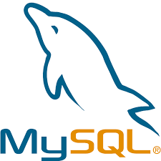






사용기술
02
프로젝트 설계
FrontEND
BackEND
1. 아키텍처
2. 역할분담
3. 사용기술

Slide 16




사용기술
02
협업 Tool
프로젝트 설계
1. 아키텍처
2. 역할분담
3. 사용기술

Slide 17
03
프로젝트 진행
Server 작업 및 OCP 설치
웹 어플리케이션 제작
하이브리드 클라우드 환경

Slide 18


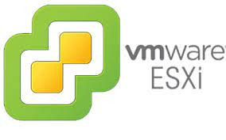

Server 작업 및 OCP 설치
03
프로젝트 진행
1. Server작업 및 OCP 설치
2. 웹 어플리케이션 제작
3. Hybrid Infra

Slide 19



웹 어플리케이션 제작
03
프로젝트 진행
1. Server작업 및 OCP 설치
2. 웹 어플리케이션 제작
3. Hybrid Infra

Slide 20
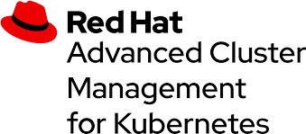
Hybrid Infra 구성
03
프로젝트 진행
1. Server작업 및 OCP 설치
2. 웹 어플리케이션 제작
3. Hybrid Infra

Slide 21
04
프로젝트 결과 및 개선사항
VMware , AWS 환경 구성
OCP 설치
Web App 개발
ACM 구성
부하 테스트 및 App 서비스 테스트

Slide 22
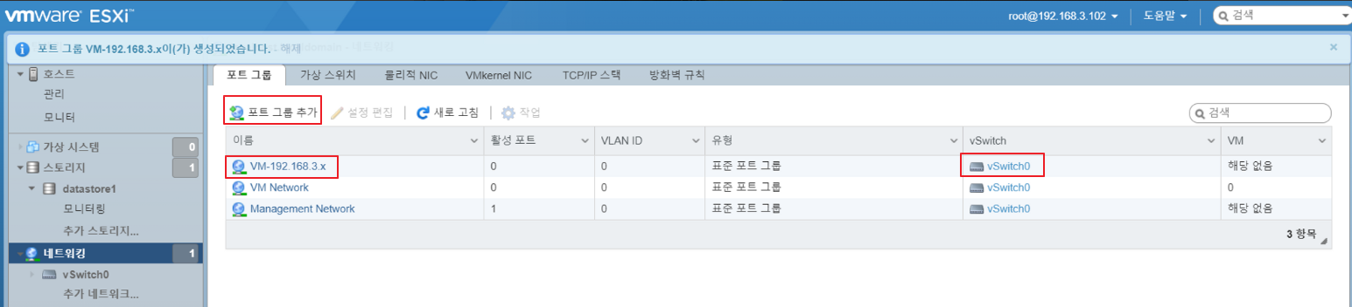
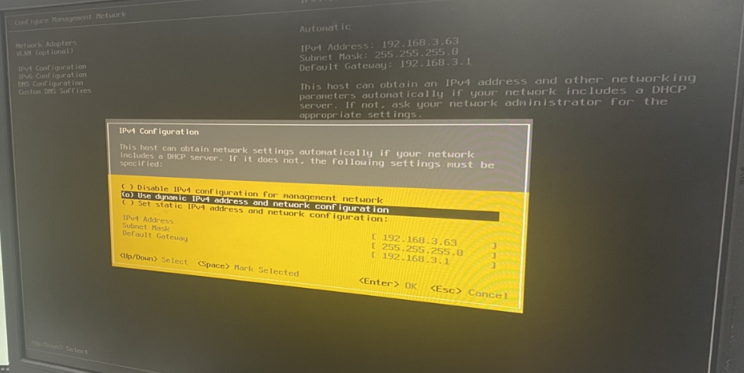
VMware 환경 구성
04
프로젝트 결과 및 개선사항
ESXi 설치 및 네트워크 구성
vSwitch 연결 및 Portgroup 생성
1. VMware, AWS 환경 구성
2. OCP 설치
3. Web app 개발
4. ACM 구성
5. 테스트

Slide 23
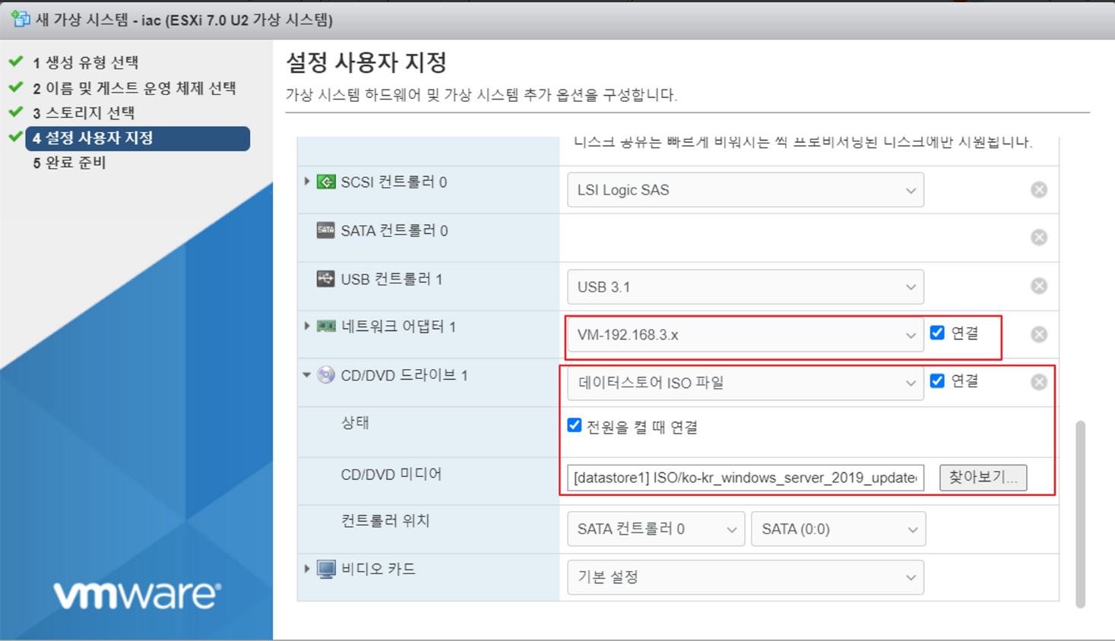
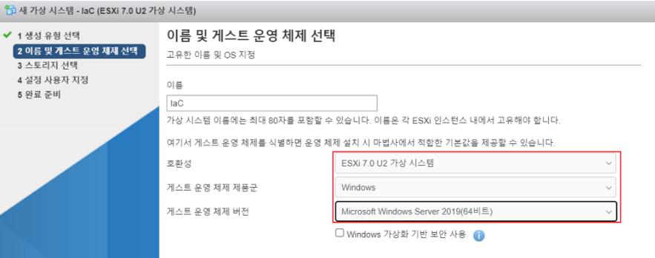
VMware 환경 구성
04
프로젝트 결과 및 개선사항
IaC 구성
1. VMware, AWS 환경 구성
2. OCP 설치
3. Web app 개발
4. ACM 구성
5. 테스트

Slide 24
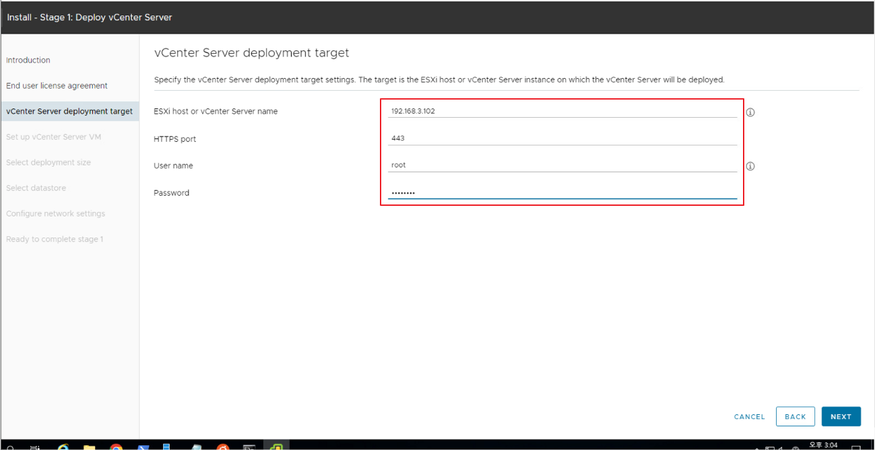
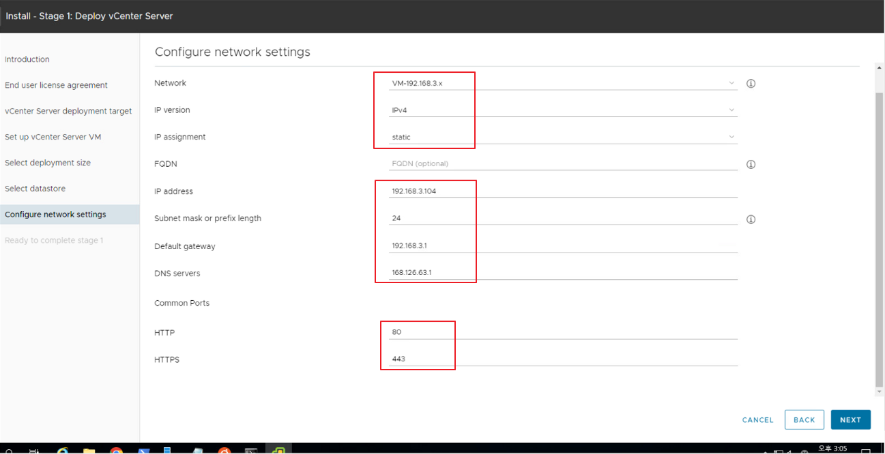
VMware 환경 구성
04
프로젝트 결과 및 개선사항
VCSA 설치
데이터 스토어에 저장해 놓은 vcsa 설치 파일 실행
1. VMware, AWS 환경 구성
2. OCP 설치
3. Web app 개발
4. ACM 구성
5. 테스트

Slide 25
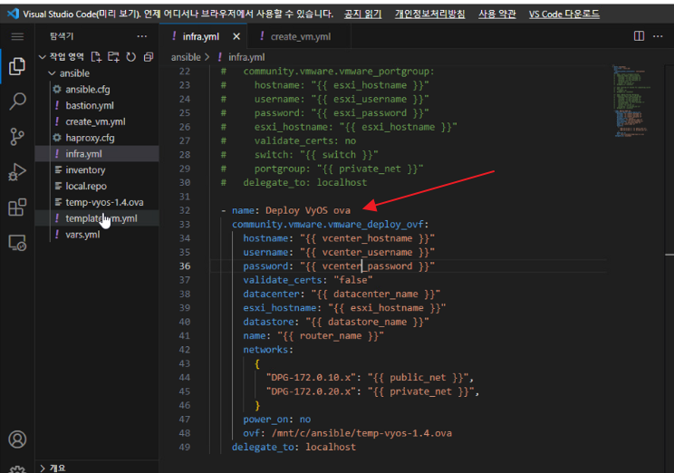
VMware 환경 구성
04
프로젝트 결과 및 개선사항
VyOS 설치 및 구성(IaC)
1. VMware, AWS 환경 구성
2. OCP 설치
3. Web app 개발
4. ACM 구성
5. 테스트

Slide 26
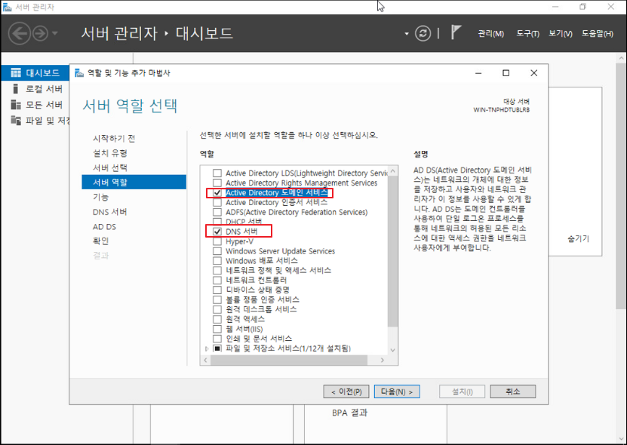
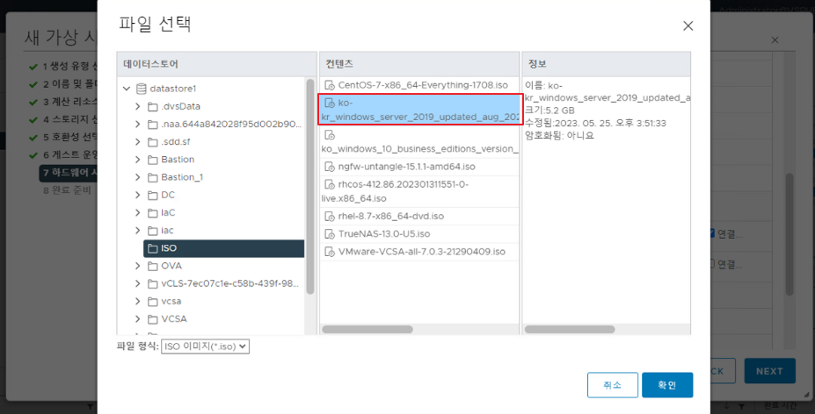
VMware 환경 구성
04
프로젝트 결과 및 개선사항
DC 생성 및 구성
역할 및 기능 추가(AD, DNS)
1. VMware, AWS 환경 구성
2. OCP 설치
3. Web app 개발
4. ACM 구성
5. 테스트
Notes:
도메인 컨트롤러는 Windows Active Directory 서비스의 핵심입니다. 사용자를 인증하고 사용자 계정 정보를 저장하며 Windows 도메인에 대한 보안 정책을 시행합니다.

Slide 27
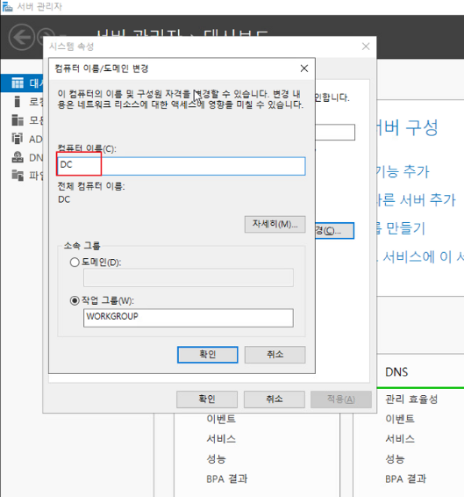
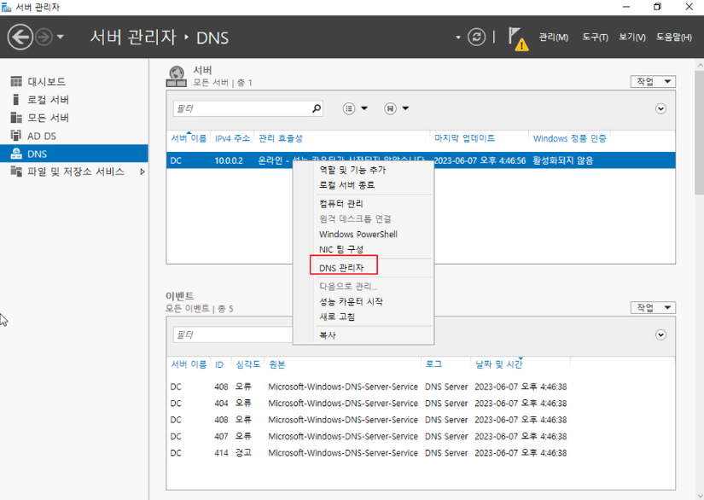
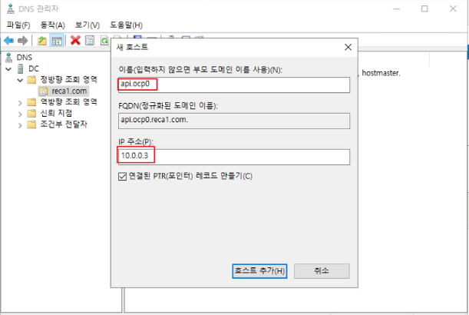
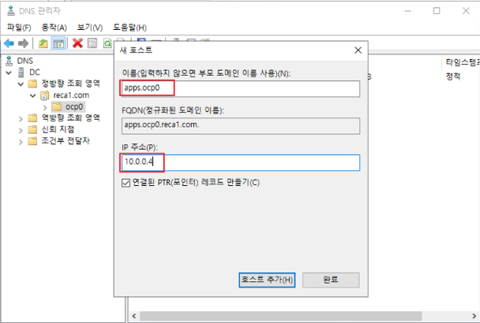
VMware 환경 구성
04
프로젝트 결과 및 개선사항
DC 이름변경
DNS 설정
1. VMware, AWS 환경 구성
2. OCP 설치
3. Web app 개발
4. ACM 구성
5. 테스트
Notes:
도메인 컨트롤러는 Windows Active Directory 서비스의 핵심입니다. 사용자를 인증하고 사용자 계정 정보를 저장하며 Windows 도메인에 대한 보안 정책을 시행합니다.

Slide 28
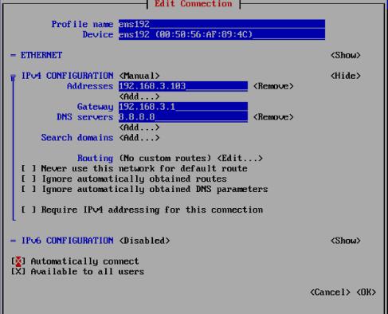
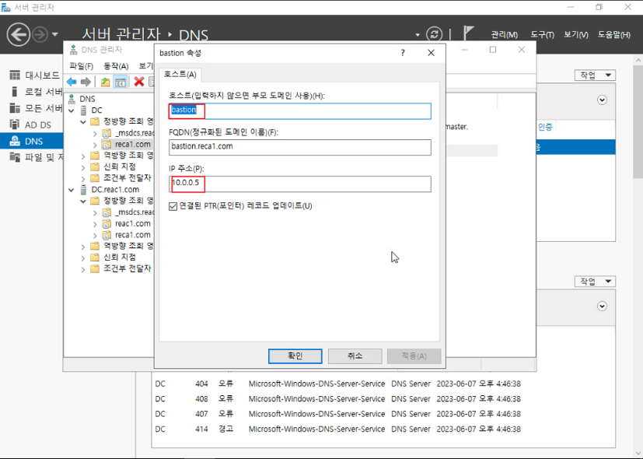
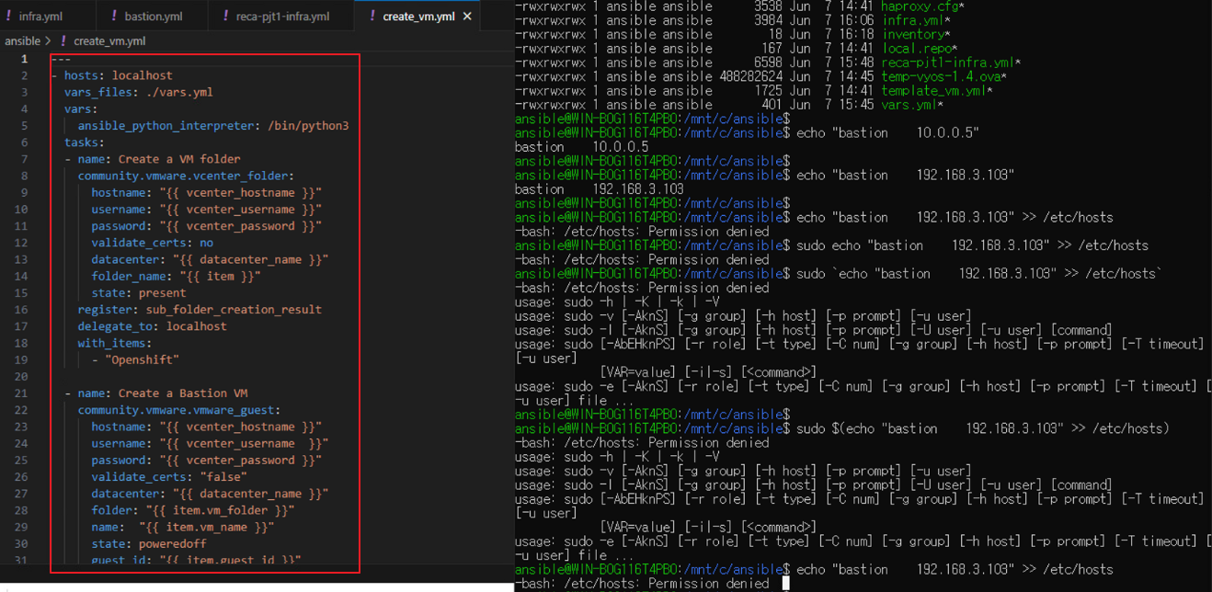
VMware 환경 구성
04
프로젝트 결과 및 개선사항
Bastion 생성(IaC) 및 ip 설정
Bastion DNS 등록
1. VMware, AWS 환경 구성
2. OCP 설치
3. Web app 개발
4. ACM 구성
5. 테스트

Slide 29
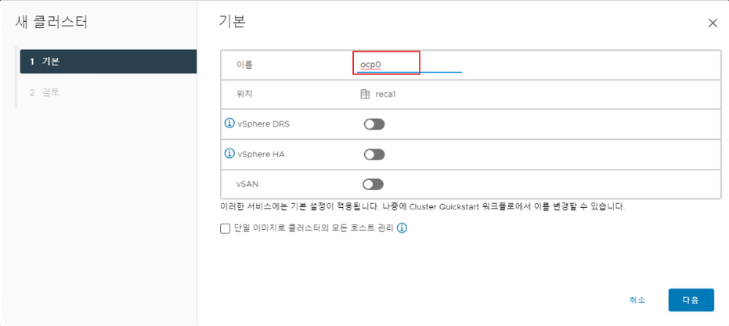
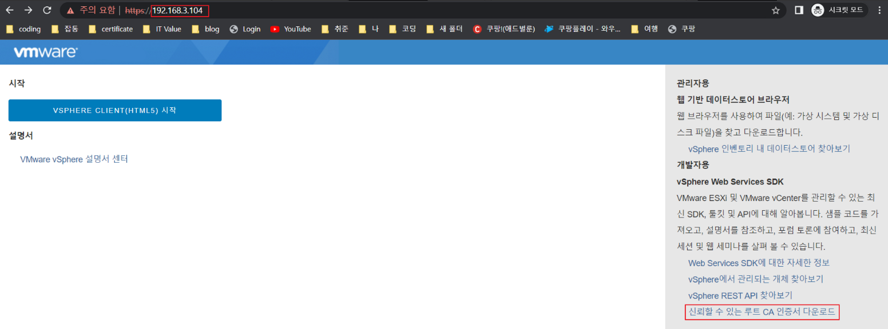
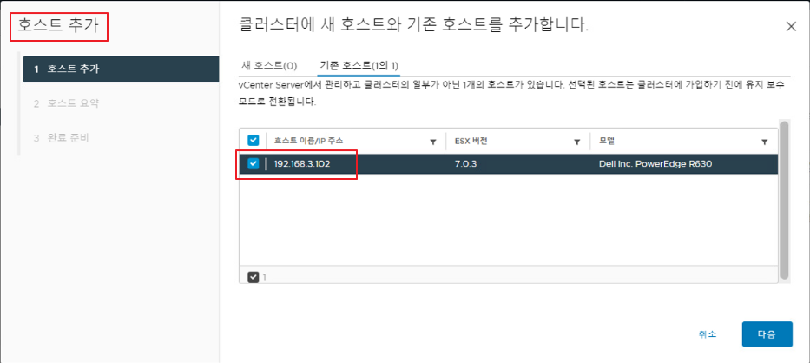
VMware 환경 구성
04
프로젝트 결과 및 개선사항
OCP 설치를 위한 작업(vCenter CA 인증서 다운로드)
vCenter 클러스터 생성 및 호스트 추가
1. VMware, AWS 환경 구성
2. OCP 설치
3. Web app 개발
4. ACM 구성
5. 테스트
Notes:
설치 프로그램이 vCenter API에 액세스해야 하므로 OpenShift Container Platform 클러스터를 설치하기 전에 vCenter의 신뢰할 수 있는 루트 CA 인증서를 시스템 신뢰에 추가해야 합니다.

Slide 30
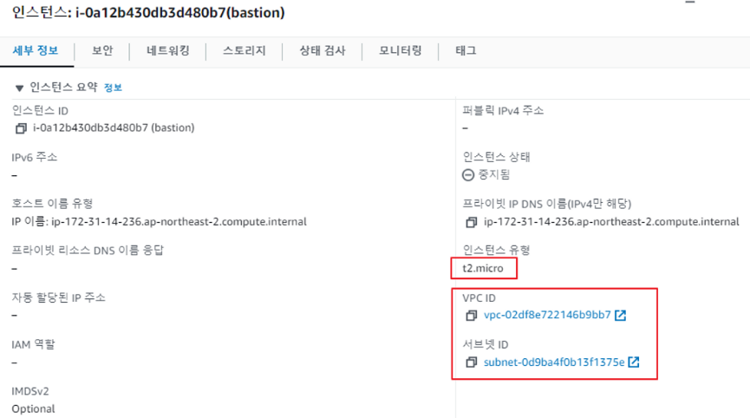
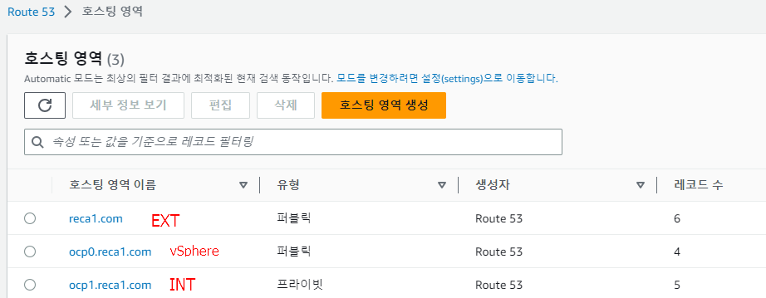
AWS 환경 구성
04
프로젝트 결과 및 개선사항
기본 VPC 생성 후 Bastion 인스턴스 생성(프리티어 기본값)
Route 53 도메인 등록
1. VMware, AWS 환경 구성
2. OCP 설치
3. Web app 개발
4. ACM 구성
5. 테스트

Slide 31
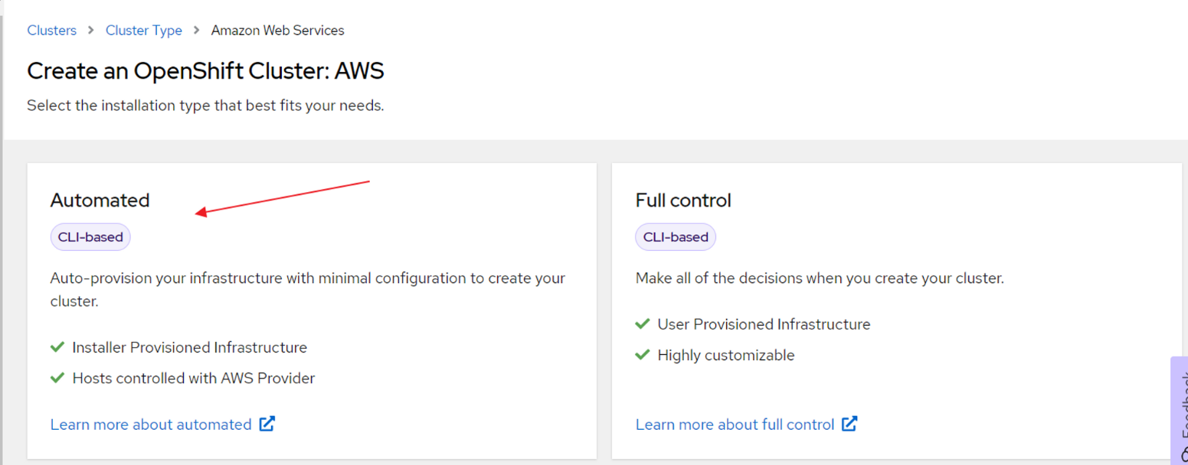
OCP 설치
04
프로젝트 결과 및 개선사항
vSphere, AWS 설치방법이 크게 다르지 않음(입력하는 값은 조금 다름)
IPI 타입으로 설치 진행
공식문서를 참고해서 설치 진행
1. VMware, AWS 환경 구성
2. OCP 설치
3. Web app 개발
4. ACM 구성
5. 테스트

Slide 32
Web app 개발
04
프로젝트 결과 및 개선사항
Python 기반 flask 활용 웹 어플리케이션 제작
1. VMware, AWS 환경 구성
2. OCP 설치
3. Web app 개발
4. ACM 구성
5. 테스트

Slide 33
ACM 구성
04
프로젝트 결과 및 개선사항
1. VMware, AWS 환경 구성
2. OCP 설치
3. Web app 개발
4. ACM 구성
5. 테스트

Slide 34
테스트
04
프로젝트 결과 및 개선사항
1. VMware, AWS 환경 구성
2. OCP 설치
3. Web app 개발
4. ACM 구성
5. 테스트

Slide 35


